Slide 1

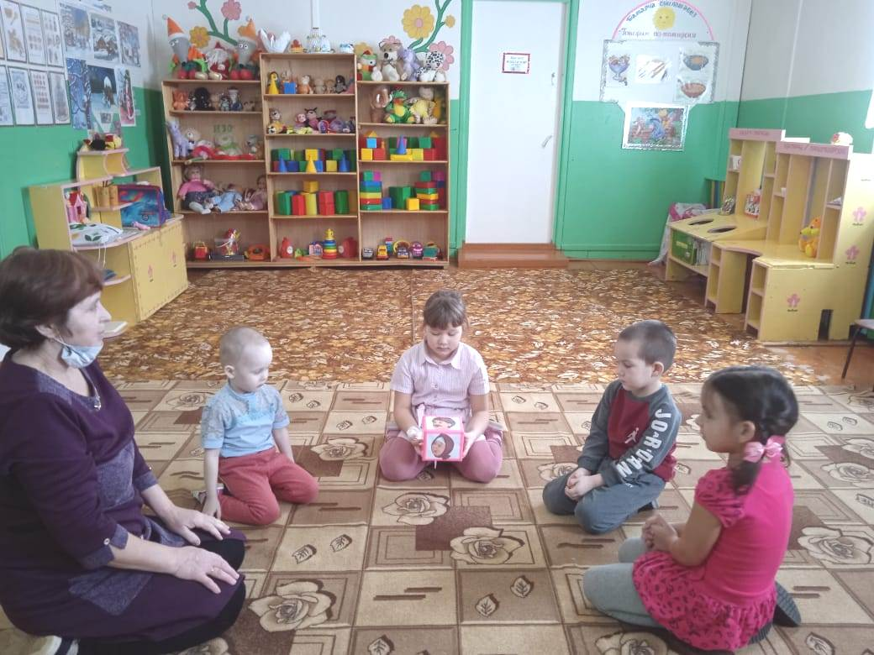
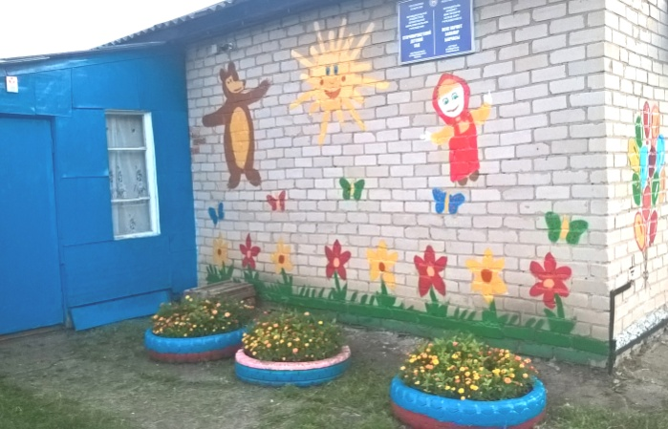

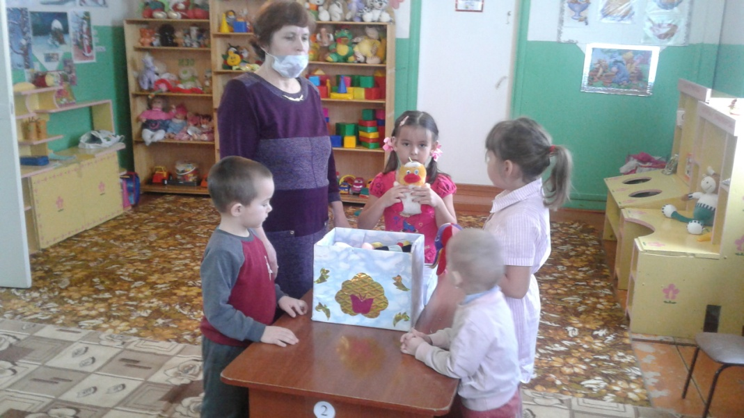
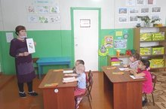
январь
МБДОУ Старокиреметский детский сад Аксубаевского муниципального района Республики Татарстан
Воспитание любви к родному языку через игры («Кто это?
Что это?» ), 20.01.2021г.
«Сундук со сказками», 29.01.2021г.
Воспитание любви к родному языку через занятия, 27.01.2021г.

